Slide 1
Роль рисования в развитии ребенка.
ВЫПОЛНИЛ ПЕДАГОГ ДОПОЛНИТЕЛЬНОГО ОБРАЗВОНИЯ Жердевского Дома детского творчества
Жигульская т.в.

Slide 2
Цель работы:
Показать важность рисования в развитии каждого ребенка, и как это может повлиять на него.

Slide 3
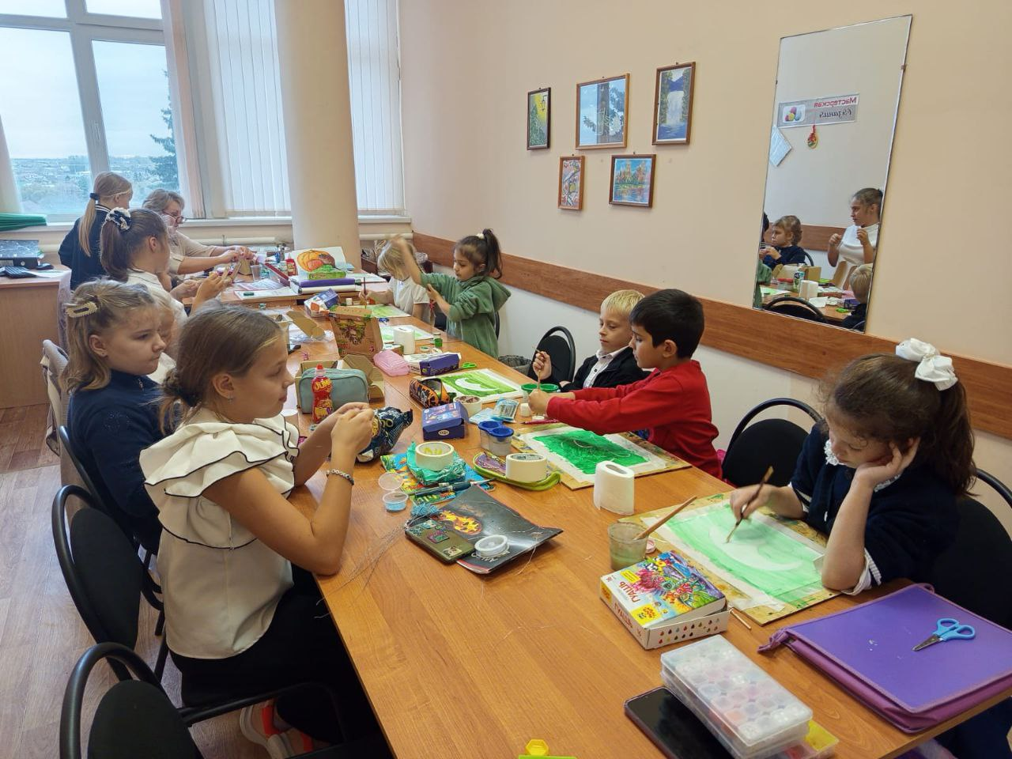
Без музыкального слуха ребёнку нечего делать в музыкальной школе, при чрезмерной стеснительности ребёнку будет трудно на театральной сцене, а вот рисунок подходит для любого ребёнка – в нём можно выплеснуть свои эмоции, для этого не нужны грандиозные умения, и это не менее увлекательно, чем играть со сверстниками в карты. Вот почему изобразительное искусство для детей играет такую важную роль.

Slide 4
Рисование – что это такое?
Рисование является одним из самых интересных видов творческой деятельности детей дошкольного возраста. Рисуя, ребенок развивает себя как физически, так и умственно, так как функционирование мелкой моторики напрямую влияет на работу мозга. Для создания рисунка необходимо приложить усилия, осуществить трудовые действия, овладеть определенными умениями. Изобразительная деятельность дошкольников учит их преодолевать трудности, проявлять трудовые усилия, овладевать трудовыми навыками. Сначала у детей возникает интерес к движению карандаша или кисти, к следам оставляемыми ими на бумаге; постепенно появляются новые мотивы творчества - желание получить результат, создать определенное изображение. Занимаясь рисованием, дети узнают разные материалы (бумага, краски, мелки и др.), знакомятся с их свойствами, выразительными возможностями, приобретают навыки работы с ними. В процессе анализа работ в конце занятия дети рассказывают о своих рисунках и высказывают суждения о работах других детей.

Slide 5
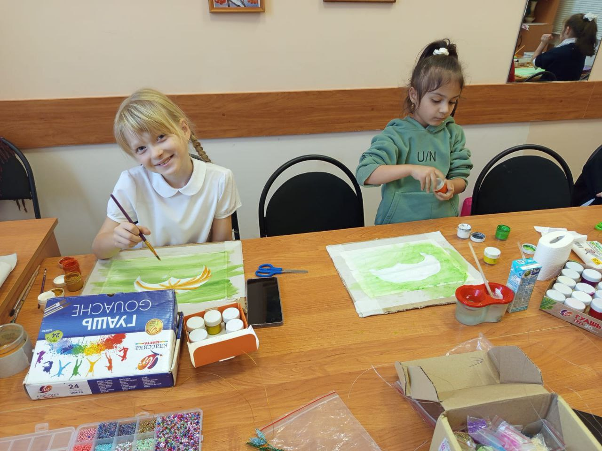
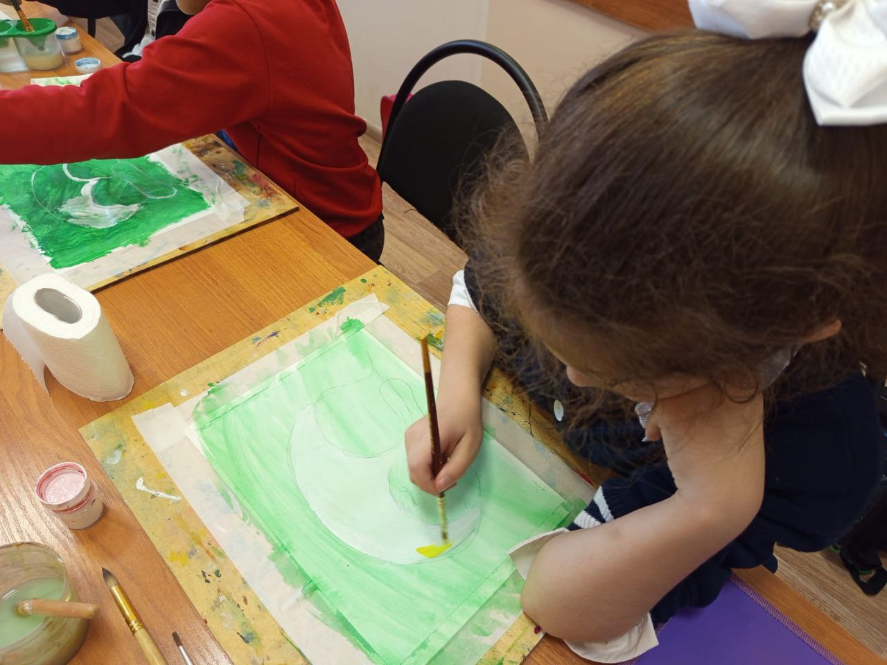
Хорошо рисующие дети логичнее рассуждают, больше замечают, внимательнее слушают. Занятия изобразительным искусством тренируют кисть и пальцы ребенка, что создает благоприятные условия для становления навыка письма. Создание образов и фантазий способствует развитию логического и пространственного мышления, развитию ассоциативного мышления, необходимых при освоении математики. Рисование - важнейшее средство эстетического воспитания. А художники Древней Греции считали, что обучение рисованию необходимо не только для многих практических ремесел, но и важно для общего образования и воспитания.

Slide 6
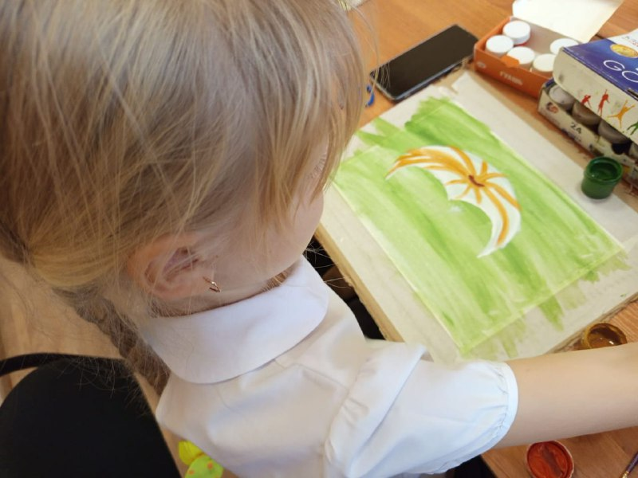
Польза рисования
Развивает усидчивость и аккуратность. Удержать карандаш в руке — непростая задача для ребёнка, а изображение конкретного предмета и вовсе кропотливое и сложное занятие рисунок – это дело не 5-ти минут, для него нужна усидчивость, терпение, стремление, настойчивость и желание довести дело до конца. А эти качества личности являются очень важными в последующей жизни.
Тренируют память, внимание, улучшают пространственное воображение. Развивая ассоциативное мышление, навыки ориентации в пространстве, проецирования на плоскости, рисование важно для школьников как ключ к пониманию математических, физических моделей и освоению других дисциплин.

Slide 7
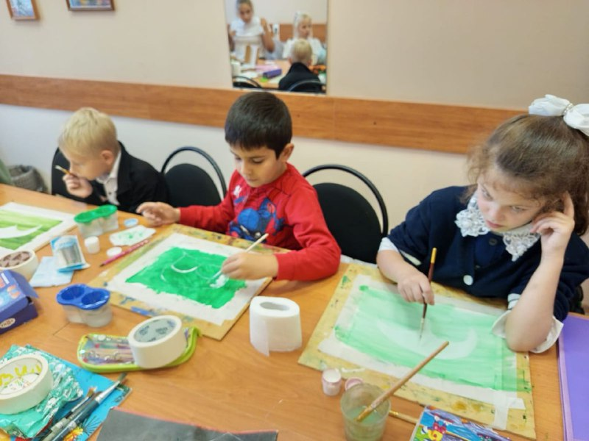
Развивает мелкую моторику. Рисование оказывает влияние на то, что принято называть «мелкой моторикой», то есть ребенок развивает кисти рук, пальцы. Это тонкие координации, которые с одной стороны укрепляют связи между нейронами мозга и нервами в кистях. С другой же стороны - обратные сигналы от непослушных еще пальцев заставляют мозг обрабатывать новые массивы информации и, следовательно, развиваться. Чем лучше он освоит этот этап, тем быстрее разовьётся речь.
ориентирует на результат. В процессе работы ребенок получает реальный результат – рисунок. Это учит его целеполаганию и формирует ориентацию на результативную деятельность;
развивают творческий потенциал. Создание рисунка или картины требует от ребенка экспериментирования, индивидуального видения предметов, предполагает креативность подхода к творческому процессу, именно в процессе работы над рисунком ребенок учится воспринимать свои ошибки - а как шанс создать нечто новое и уникальное. Такой подход помогает художнику раскрепоститься, стать самостоятельней и успешней.

Slide 8
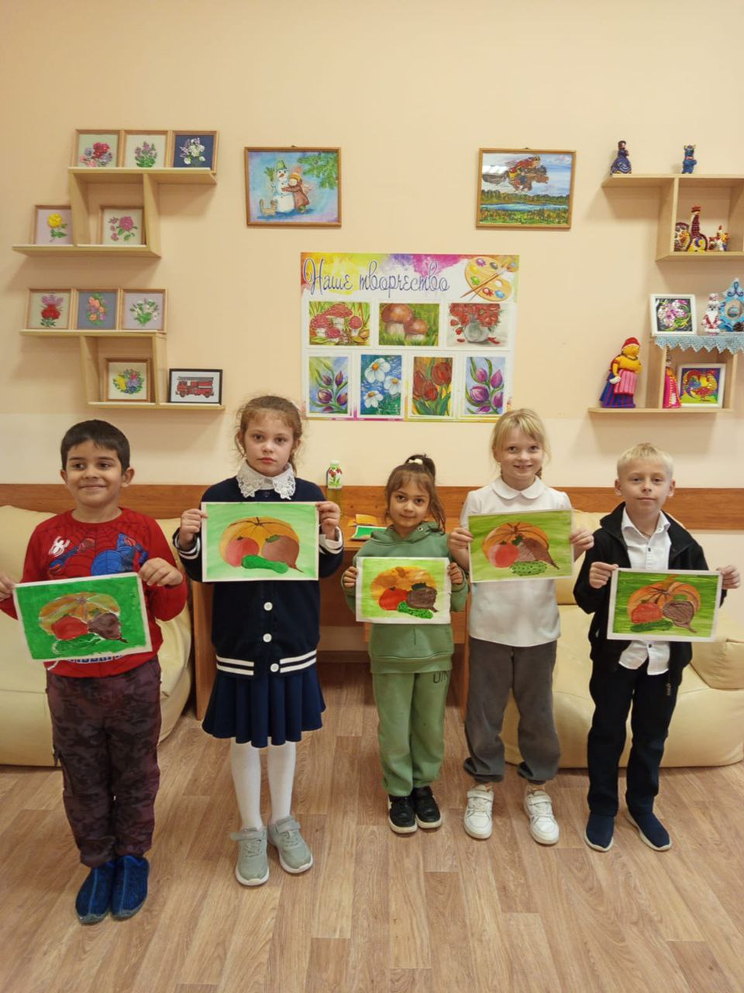
Вывод:
Таким образом, «Рисование помогает смотреть на мир иными, новыми глазами, начинаешь ещё сильнее любить природу, людей и животных. Начинаешь ещё сильнее всё ценить! Сам же процесс рисования вызывает неимоверные, восхитительные эмоции. Человек духовно обогащается и растёт над собой, развивается и раскрывает свои скрытые способности. Рисовать надо, чтобы быть счастливым и дарить миру добро и красоту», - Вреж Киракосян.

Slide 9
Спасибо за внимание!

